Slide 2
کاویتاسیون
استاد: دکتر لهراسبی
گردآورنده: حامد محمودیان

Slide 3
انواع کاویتاسیون ( حفره زایی )
مقدمه
فاکتورهای مؤثر در پدیده کاویتاسیون
کاویتاسیون
مهمترين آثار کاويتاسيون
کاویتاسیون در لوله‌های U شکل
هد خالص مثبت مکش NPSH
سوپر کاویتاسیون
راههای جلوگیری از کاویتاسیون
کاویتاسیون تبخیری
(نارسایی NPSHa)
کاویتاسیون در پمپ ها
کاویتاسیون از نوع مکش
پیشنهادات برای مطالعه بسیشتر

Slide 4
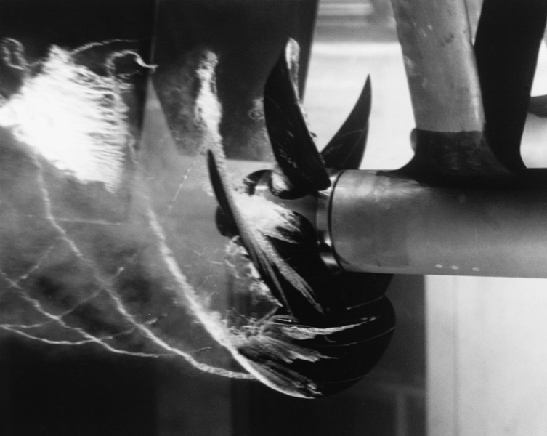
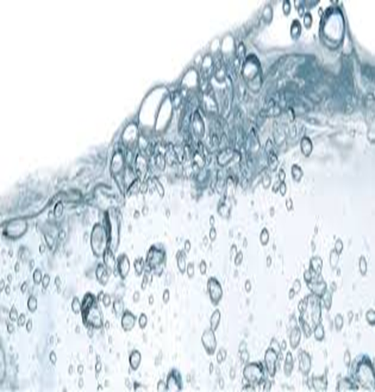
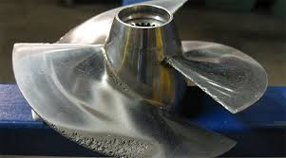
مقدمه
هرگاه دمای مایع، در فشار ثابت افزایش و یا فشار آن در دمای ثابت، کاهش یابد، در نهایت حالت مایع شروع به تغییر کرده و حباب‌های پر شده از بخار آب و یا گاز تولید می‌گردند. این حباب‌ها را می‌توان به عنوان فضاهای خالی در مایع در نظر گرفت (در زبان انگلیسی کاویتی Cavity نام دارند).
بنابراین هم به وسیله افزایش دما در فشار ثابت و هم کاهش فشار دینامیکی در دمای ثابت، حباب در مایع به وجود می‌آید. نخستین روش جوشیدن (Boiling) و دومین روش کاویتاسیون نام دارد.
مقدمه
کاویتاسیون
کاویتاسیون در لوله‌های U شکل
سوپر کاویتاسیون
راههای جلوگیری از کاویتاسیون
کاویتاسیون در پمپ ها
پیشنهادات

Slide 5
کاویتاسیون
کاویتاسیون پدیده‌ای است که در سرعت های بالا باعث خرابی وایجاد گودال میگردد. گاهی در یک سیستم هیدرولیکی به علت بالا رفتن سرعت فشار منطقه‌ای پایین می‌آید و ممکن است این فشار به حدی پایین بیاید که برابر فشار سیال در آن شرایط باشد و یا در طول سرریز یا حوضچه خلازایی در اثر وجود ناصافی‌ها و ناهمواری پره‌ها خطوط جریان از بستر خود جدا شده و بر اثر این جداشدگی فشار موضعی در منطقه جداشدگی کاهش یافته و به فشار سیال برسد.
بر اثر این جداشدگی فشار موضعی در منطقه جداشدگی کاهش یافته و ممکن است که به فشار بخار سیال (فشار بخار فشاری است که در آن مایع شروع به جوشیدن کرده و با بخار خود به حالت تعادل می‌رسد) برسد. در این صورت بر اثر این دو عامل بلافاصله مایعی که در آن قسمت از مایع در جریان است به حالت جوشش درآمده و سیال به بخار تبدیل شده و حباب‌هایی از بخار به وجود می‌آید.
این حباب‌ها پس از طی مسیر کوتاهی به منطقه‌ای با فشار بیشتر رسیده و منفجر می‌شود و تولید سر و صدا می‌کند و امواج ضربه‌ای ایجاد می‌کند و به مرز بین سیال و سازه ضربه زده و پس از مدت کوتاهی روی مرز جامد ایجاد فرسایش و خوردگی می‌کند .تبدیل مجدد حباب‌ها به مایع و فشار ناشی از انفجار آن گاهی به ۱۰۰۰ مگا پاسکال می‌رسد. از آنجایی که سطوح تماس این حباب‌ها با بستر سرریز بسیار کوچک می‌باشند، نیروی فوق‌العاده زیادی در اثر این انفجارها به بسترهای سرریزها و حوضچه‌های آرامش وارد می‌شود. این عمل در یک مدت کوتاه و با تکرار زیاد انجام می‌شود که باعث خوردگی بستر سرریز می‌شود و به تدریج این خوردگی‌ها تبدیل به حفره‌های بزرگ می‌شوند. این مرحله را: Cavitation crosion or cavitation pitting می‌نامند.
مقدمه
کاویتاسیون
کاویتاسیون در لوله‌های U شکل
سوپر کاویتاسیون
راههای جلوگیری از کاویتاسیون
کاویتاسیون در پمپ ها
پیشنهادات

Slide 6
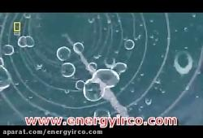
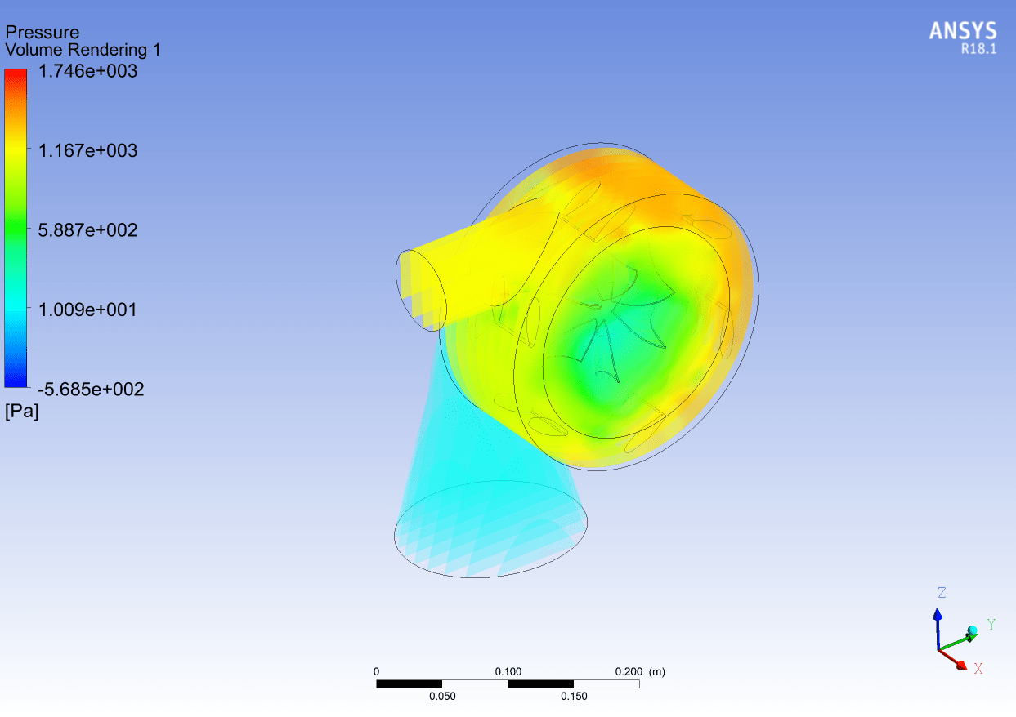
در سرریزهای بلند چون سرعت سیال فوق‌العاده زیاد می‌باشد، در نتیجه ناصافی‌های حتی در حد چند میلیمتر هم می‌تواند باعث ایجاد جداشدگی جریان شود. هر نوع روزنه با برآمدگی تعویض ناگهانی سطح مقطع هم می‌تواند باعث جدایی خطوط جریان شود. این پدیده معمولاً در پایه‌های دریچه‌ها بر روی سرریز ها، در قسمت زیر دریچه‌های کشویی و انتهای شوتها رخ دهد. شرایطی که موجب کاویتاسیون می‌گردد اغلب در جریان‌های با سرعت بالا پدید می آید. بطور مثال سطح آبروی سریز که ۴۰ تا ۵۰ متر پایین‌تر از سطح تراز آب مخزن می‌باشد بطور حاد در معرض خطر کاویتاسیون قرار دارد. پدیده کاویتاسیون در جریانات فوق آشفته در پرش هیدرولیکی در مکان‌هایی مثل حوضچه‌های خلاءزایی مشکلات فراوانی ایجاد می‌کند. صدمه کاویتاسیون به سازه‌های طراحی شده برای سرعت‌های بالا و در سدهای بلند و سرریزهای بزرگ یک مشکل دائمی است.
شاید برای برخی سوال باشد که تفاوت کاویتاسیون با فرایند تبخیر چیست، این تفاوت رامی توان از تعاریفی که از هر یک از آنها می‌شود جستجو کرد. تبخیر به صورت زیر بیان می‌شود:اگر تبدیل مایع به گاز ناشی از افزایش دما باشد آن را تبخیر می گویند در حالی که تعریف تحت لفظی کاویتاسیون در زیر آمده است:
اگر تبدیل مایع به گاز ناشی از کاهش فشار باشد (فشار سیال از فشار بخار کمتر گردد) کاویتاسیون رخ می‌دهد.
مقدمه
کاویتاسیون
کاویتاسیون در لوله‌های U شکل
سوپر کاویتاسیون
راههای جلوگیری از کاویتاسیون
کاویتاسیون در پمپ ها
پیشنهادات

Slide 7
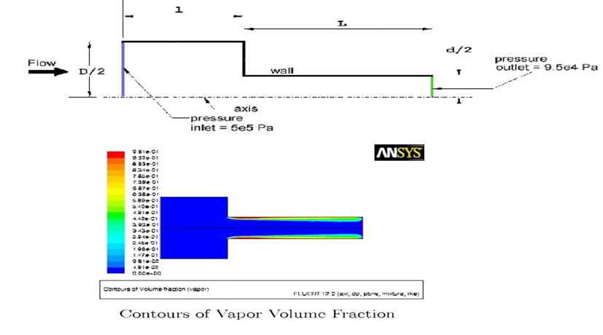
انواع کاویتاسیون
1. حفره زایی حبابی
2. حفره زایی پره
3. حفره زایی بن پروانه
4. حفره زایی ابری
5. حفره زایی محفطه ی پروانه
6. حفره زایی نوک گردابه
7. حفره زایی میانه گردابه
مقدمه
کاویتاسیون
کاویتاسیون در لوله‌های U شکل
سوپر کاویتاسیون
راههای جلوگیری از کاویتاسیون
کاویتاسیون در پمپ ها
پیشنهادات

Slide 8
فاکتورهای مؤثر در پدیده کاویتاسیون
۲. عوامل هیدرودینامیکی:
دبی مخصوص
سرعت جریان
عملکرد دریچه
توسعه لایه مرزی
. عوامل هندسی: که شامل موارد زیر می‌شود.
ناهمواری‌های سطحی سرریز، خصوصا برآمدگی‌ها و فرورفتگی‌های موضعی
شکاف‌های دریچه‌های کشویی و پایه‌های دریچه‌های قطاعی
ستون‌ها piers
درزهای ساختمانی
جدا کننده جریان ودفلکتورها Flow splitter & deflector
دهانه مجاری و لوله Ports of ducts & pipe
تغییر در شکل عبور جریان Change of water passage shape
انحنا یا انحراف در مسیر جریان در آبراهه Misalignment of conduit
۳. عوامل متفرقه:
انتقال حرارت در طی فرو ریختن
درجه حرارت آب
تعداد و اندازه حباب‌های درون آب Diffusion of air
پراکندگی هوا
یکی از مثال‌های بارز و خطرناک کاویتاسیون در پره‌های توربین دیده می‌شود و به راحتی می‌تواند باعث تخریب پره گردد. از دیگر مثال‌ها برای این پدیده می‌توان به کاویتاسیون در پروانهٔ کشتی‌ها اشاره کرد.
مقدمه
کاویتاسیون
کاویتاسیون در لوله‌های U شکل
سوپر کاویتاسیون
راههای جلوگیری از کاویتاسیون
کاویتاسیون در پمپ ها
پیشنهادات

Slide 9
مهمترين آثار کاويتاسيون
مهمترين آثار کاويتاسيون عبارتند از :
ايجاد تغيرات در هيدرو ديناميک سيال، صدمه به سطوح مرزی بين جامد و سيال، و ايجاد ارتعاش.
اين آثار محدوديت‌های قابل توجه‌ای را در طراحی و ساخت وسايل و تجهيزات هيدروديناميکی و هيدروليکی به وجود می آورند. کاويتاسيون را می توان در توربين ، پمپ ، نازل ، پروانه ، ياتاقان ، افشانه ، چرخ دنده ، سد ، کانال ، سازه های دريايی و... مشاهده نمود.
در سيستم های هيدرو ديناميکی و هيدروليکی ، جريان‌های همراه با کاويتاسيون ، از نوع توربولانس Turbulance )) است و ديناميک آن در اندرکنش بين فاز مايع و گاز ، پيچيده بوده و به شرايط سياليت ( فشار ، سرعت ، چگالی ، ويسکوزيته ) و هندسه سطوح مرزی بين جامد ـ مايع بستگی دارد.
۱. تغييرات هيدرو ديناميکی: کاويتاسيون پيوستگی الگوی حرکت سيال را مختل ميکند ، زيرا حباب باعث جابجايی سيال شده و اندرکنش ديناميکی بين سيال و مرزهای آن را دچار آشفتگی می نمايد .اين مسئله باعث ايجاد مقاومت در مقابل حرکت سيال ميگردد . به عنوان مثال کاويتاسيون در پروانه کشتی ، توربين و پمپ ها توان خروجی و بازدهی را کاهش ميدهد .
۲. صدمات حاصل از کاويتاسيون: در علوم دريايی، آثار مخرب کاويتاسيون بيشتر مورد توجه بوده است. کاويتاسيون باعث جدا شدن ذرات ماده از سطوح مرزی بين جامد و مايع می گردد و در نتيجه فرسايش و خوردگی شديد در هرگونه سطح در تماس با مايع، بوجود می آيد. حبابهای حاصل از کاويتاسيون ناپايدار می باشند و ايجاد و انبساط آن‌ها بستگی به کاهش فشار مايع دارند، ليکن به محض اينکه فشار سيال افزايش يابد، اين حباب‌ها با سرعت زياد منقبض شده و دچار فروپاشی می گردند و در نتيجه امواج شوک نيرومند در سيال ايجاد می شوند. اين امواج ذراتی از فلز را از هرگونه سازه‌ای که در تماس با مايع قرار دارد ، جدا کرده و باعث خوردگی و فرسايش آن می شوند و در نتيجه با گذشت زمان، سطوح مرزی تخريب مي‌گردند.
مقدمه
کاویتاسیون
کاویتاسیون در لوله‌های U شکل
سوپر کاویتاسیون
راههای جلوگیری از کاویتاسیون
کاویتاسیون در پمپ ها
پیشنهادات

Slide 10
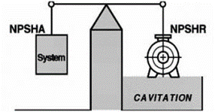
۳. ارتعاش و صدا: ارتعاش و سرو صدا از ديگر آثار کاويتاسيون هستند. در اثر افزايش فشار و فروپاشی حباب های حاصل از کاويتاسيون ، امواج شوک باعث ايجاد غرش می گردند. انرژی آزاد شده ارتعاش شديد محيط را در پی دارد. اين مسئله به ويژه در نيروی دريايی از اهميت بيشتری برخوردار است زيرا ردگيری شناور خودی توسط دشمن آسان تر ميگردد .از آنجائيکه کاويتاسيون پديده ای ناپايدار بوده و نيروهای نوسانی در آن دخالت دارند، چنانچه يکی از مؤلفه های فرکانسی اين نوسانات با فرکانس طبيعی، بخشی يا همه يک ابزار هيدروديناميکی برابر گردد، آنگاه به علت رزونانس، ارتعاش تشديدی بوجود می‌آيد.
هد خالص مثبت مکش NPSH
هد مكش مثبت خالص (NPSH) انرژي فشاري كه در فرايند كاويتاسيون از ايجاد حبابهاي بخار در قسمت چشم پروانه جلوگيري مي كند بنام هد مكش مثبت خالص شناخته مي شود. ازجمله معيارهاي اصلي در طراحي پروانه آن است كه اين پروانه توانايي تامين يك حداقل مقدار NPSH را داشته باشد.اين مقدار حداقل بنام NPSH موردنياز شناخته مي شود. بنابراين جهت جلوگيري از خسارات ناشي از پديده كاويتاسيون بايد مقدار NPSHa در دسترس از NPSHr مورد نياز بزرگتر باشد.به عبارت ديگرهمانگونه كه در شكل فوق نشان داده شده در صورتيكه مقدارNPSHRبزرگتر از NPSHAگردد آنگاه اين تعادل بهم خورده وپمپ وارد منطقه كاويتاسيون ميگردد. بنابراين هنگاميكه دريك پمپ پديده كاويتاسيون رخ داد؛لازم است تا يكي از دو راه حل زير براي آن درنظر گرفته شود: 1:كاهش مقدار NPSHR و يا 2:افزايش مقدار NPSHA
مقدمه
کاویتاسیون
کاویتاسیون در لوله‌های U شکل
سوپر کاویتاسیون
راههای جلوگیری از کاویتاسیون
کاویتاسیون در پمپ ها
پیشنهادات

Slide 11
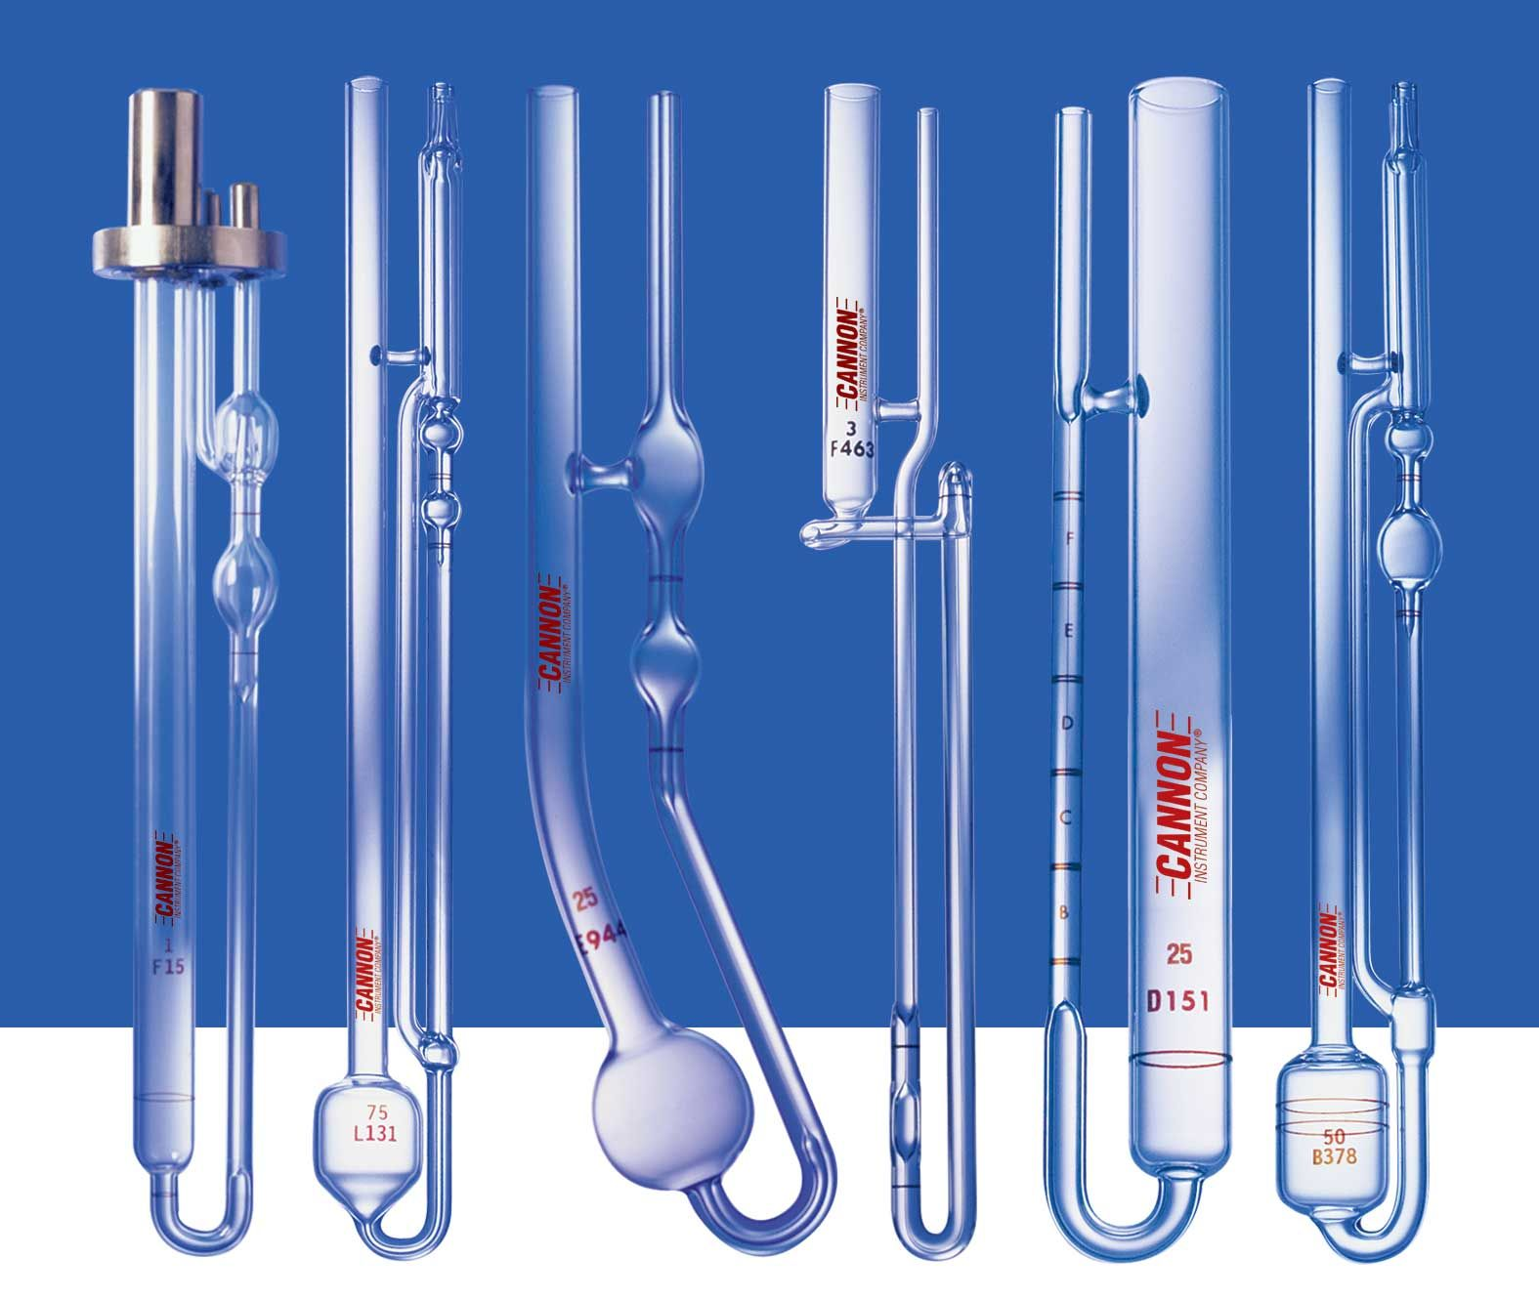
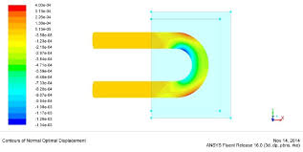
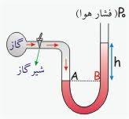
کاویتاسیون در لوله‌های U شکل
طبق شکل زیر فرض می‌کنیم ظرفی داریم که حول محور خود با سرعت زاویه‌ای مشخص می‌چرخد. طبق مفاهیم چرخش لوله‌های U شکل، در لوله‌ها باید خط سهمی شکل در جریان‌ها ایجاد شود ولی در این لوله که یک سر آن بسته است؛ در سمت چپ لوله مایع نمی‌تواند بیاید پایین چون جای مایع چیزی نیست که پر بشود و خلا هم نمی‌تواند ایجاد شود. بنابراین آب در سمت چپ پایین نمی‌آید و چون در سمت چپ پایین نمی‌آید، بنابراین سمت راست بالا نمی‌رود. اما اگر سرعت زاویه‌ای آن قدر زیاد شود که فشار ایجاد شده در نوک بالای سمت چپ به فشار بخار می‌رسد، در آن نقطه تبخیر رخ می‌دهد که در واقع فرایند کاویتاسیون رخ می‌دهد.
مقدمه
کاویتاسیون
کاویتاسیون در لوله‌های U شکل
سوپر کاویتاسیون
راههای جلوگیری از کاویتاسیون
کاویتاسیون در پمپ ها
پیشنهادات

Slide 12
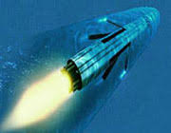
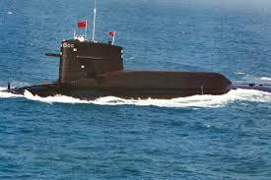
سوپر کاویتاسیون
پدیده فیزیکی سوپرکاویتاسیون این امکان را فراهم می‌سازد تا یک شناور زیر سطحی در هاله‌ای از یک حباب بزرگ قرار گیرد به گونه‌ای که به جای تماس با آب، که نیروی پسا (Drag) زیادی را تولید می‌کند، تنها با بخار آب در تماس باشد و بدین گونه اصطکاک به میزان بسیار زیادی کاهش می‌یابد و در نتیجه شناور راحت تر و با سرعت بالاتر حرکت می‌کند.
مقدمه
کاویتاسیون
کاویتاسیون در لوله‌های U شکل
سوپر کاویتاسیون
راههای جلوگیری از کاویتاسیون
کاویتاسیون در پمپ ها
پیشنهادات

Slide 13
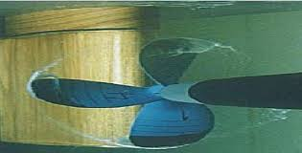
راههای جلوگیری از کاویتاسیون
این پدیده یکی از خطرناک‌ترین حالت‌هایی است که ممکن است برای یک پمپ به وجود آید. آب یا هر مایع دیگری در هر درجه حرارتی به ازای فشار معینی تبخیر می‌شود. هرگاه در حین جریان مایع در داخل چرخ یک پمپ فشار مایع در نقطه‌ای از فشار تبخیر مایع در درجه حرارت مربوطه کمتر شود حباب‌های بخار یا گاز در فار مایع به وجود می‌آیند و به همراه مایع به نقطه‌ای دیگر با فشار بالاتر حرکت می‌نمایند. اگر در محل جدید فشار مایع به اندازهٔ کافی زیاد باشد حبابهای بخار در این محل تقطیر شده و در نتیجه ذراتی از مایع‌از مسیر اصلی خود منحرف شده و با سرعتهای فوق‌العاده زیاد به اطراف واز جمله پره‌ها برخورد می‌نمایند. در چنین مکانی بسته به شدت برخورد سطح پرهها خورده شده و متخلخل می‌گردد. این پدیده مخرب در پمپ‌ها را کاویتاسیون می‌نامند.
. پدیده کاویتاسیون برای پمپ بسیار خطرناک بوده و ممکن است پس از مدت کوتاهی پره‌های پمپ را از بین ببرد. بنابر این باید از وجود چنین پدیده‌ای در پمپ جلوگیری کرد.
مقدمه
کاویتاسیون
کاویتاسیون در لوله‌های U شکل
سوپر کاویتاسیون
راههای جلوگیری از کاویتاسیون
کاویتاسیون در پمپ ها
پیشنهادات

Slide 14
راههای جلوگیری از کاویتاسیون
کاویتاسیون همواره با صداهای منقطع شروع شده وسپس در صورت ادامه کاهش فشار در دهانه ورودی پمپ بر شدت این صداها افزوده می‌گردد. صدای کاویتاسیون مخصوص ومشخص بوده و شبیه برخورد گلوله‌هایی به سطح فلزی است. همزمان با تولید این صدا پمپ نیز به ارتعاش در می‌آید. در انتها این صداهای منقطع به صداهایی شدید ودائم تبدیل می‌گردد و در همین حال نیز راندمان پمپ به شدت کاهش میابد. این پدیده در سرعت‌های بالا باعث خرابی و ایجاد گودال می‌گردد.
گاهی در یک سیستم هیدرولیکی به علت بالا رفتن سرعت، فشار منطقه‌ای پائین می‌آید و ممکن است این فشار به حدی پائین بیاید که برابر فشار سیال در آن شرایط باشد و یا در طول سرریز یا حوضچه خلاءزایی در اثر وجود ناصافیها و یا ناهمواریهای کف سرریز خطوط جریان از بستر خود جدا شده و بر اثر این جداشدگی فشار موضعی در منطقه جداشدگی کاهش یافته و ممکن است که به فشار بخار سیال برسد. در این صورت بر اثر این دو عامل بلافاصله مایعی که در آن قسمت از مایع در جریان است به حالت جوشش درامده و سیال به بخار تبدیل شده و حبابهایی از بخار بوجود میاید. این حباب‌ها پس از طی مسیر کوتاهی به منطقه‌ای با فشار بیشتر رسیده و منفجر می‌شود و تولید سر وصدا می‌کند و امواج ضربه‌ای ایجاد می‌کند و به مرز بین سیال و سازه ضربه زده و پس از مدت کوتاهی روی مرز جامد ایجاد فرسایش و خوردگی می‌کند. تبدیل مجدد حبابها به مایع و فشار ناشی از انفجار آن گاهی به ۱۰۰۰ مگا پاسکال می‌رسد.
مقدمه
کاویتاسیون
کاویتاسیون در لوله‌های U شکل
سوپر کاویتاسیون
راههای جلوگیری از کاویتاسیون
کاویتاسیون در پمپ ها
پیشنهادات

Slide 15
کاویتاسیون تبخیری (نارسایی NPSHa)
شایعترین نوع کاویتاسیون می‌باشد و حدود ۷۰٪ از کاویتاسیون‌ها را در بر می‌گیرد. برای جلوگیری از این نوع کاویتاسیون، مقدار NPSHa در سیستم باید از مقدار NPSHr(حداقل انرژی مورد نیاز پمپ که توسط کارخانه سازنده توسط منحنی‌هایی به همراه کاتالوگ پمپ ارائه می‌گردد) بیشتر باشد. برای جلوگیری از صدمات ناشی از این نوع کاویتاسیون، راهکارهای زیر پیشنهاد می‌گردد:
۱- کاهش دما که مقدار هد ناشی از فشار بخار سیال را کاهش دهد، هرچه دما کمتر باشد در نتیجه فشار اشباع متناظر به آن کمتر خواهد شد و در نتیجه احتمال کمتر شدن این فشار نسبت به فشار داخل پمپ افزایش می‌یابد. بنابراین وقتی خواستید که سیال با دمای بالا را پمپ کنید بسیار باید به این نوع کاویتاسیون دقت کنید.
۲- افزایش تراز مایع در مخزن مکش که مقدار هد استاتیکی را افزایش می‌دهد.
۳- بهبود و اصلاح پمپ شامل موارد زیر:
کاهش سرعت که مقدار Hf(هد ناشی از افت) را کاهش می‌دهد.
افزایش قطر چشمه پره
بکار بردن دو پمپ کوچکتر بصورت موازی که موجب کاهش افد هد می‌شود.
در این شرایط مایع مجبور می‌شود از ناحیه پر فشار پمپ به طرف ناحیه کم فشار آن در عرض پره بازگردش کند. وقتی در قسمت مکش یا تخلیه جریان گردابی ایجاد می‌شود که ناشی از سرعت بالای سیال می‌باشد جریان سیال برعکس شده و در خلاف جریان حرکت جریان عادی سیال باز گردش می‌کند.
باز گردش سیال باعث می‌شود که قطر مفید عبور سیال در قسمت مکش و تخلیه کاهش یابد و باعث کاهش فشار سیال گردد (مطابق اصل برنولی). با کاهش فشار و رسیدن فشار به فشار بخار سیال پدیده کاویتاسیون ایجاد می‌شود.
مقدمه
کاویتاسیون
کاویتاسیون در لوله‌های U شکل
سوپر کاویتاسیون
راههای جلوگیری از کاویتاسیون
کاویتاسیون در پمپ ها
پیشنهادات

Slide 16
کاویتاسیون تبخیری (نارسایی NPSHa)
این نوع کاویتاسیون به دو حالت اتفاق می‌افتد:
اول اینکه مایع داخل محفظه پمپ با سرعت موتور باز گردش کرده و یکباره حرارتش افزایش پیدا کرده و فوق گرم می‌شود.
دوم وقتی که سیال مجبور می‌شود که از میان آب بندها و درزهای بین قطعات به سرعت عبور کند در این حالت حرارت بالا باعث تبخیر مایع خواهد شد.
صدمات ناشی از کاویتاسیون در پمپ‌های باز بیشتر در لبه تیغه‌های ایمپلر سمت چشم پره و در نوک تیغه‌ها تا قطر خارجی ایمپلر اتفاق می‌افتد. در پمپ‌های با ایمپلر بسته این صدمات روی نوارهای سایشی بین پرهو بدنه محفظه ایجاد می‌شود.
برای بهبود و تصحیح شرایط در حالت ایمپلر باز باید ایمپلر را به گونه‌ای تنظیم کرد که تلرانس بین تیغه‌ها و محفظه دقیقا تصحیح شود. در پمپ‌های پره بسته امکان تصحیح شرایط نیست اما لازم است جریان محصور شده در قسمت تخلیه پمپ آزاد شود.
فضای آزاد بین نوک پره و زبانه باید معادل ۴٪ قطر پره باشد. صدمات ناشی از این نوع کاویتاسیون بیشتر در نوک تیغه‌های خارجی پره و پشت زبانه، روی دیواره محفظه داخلی دیده می‌شود.
مقدمه
کاویتاسیون
کاویتاسیون در لوله‌های U شکل
سوپر کاویتاسیون
راههای جلوگیری از کاویتاسیون
کاویتاسیون در پمپ ها
پیشنهادات

Slide 17
کاویتاسیون از نوع مکش
مکش هوا می‌تواند به اشکال مختلف در لوله‌ها و نقاط دیگر پمپ اتفاق بی افتد. مثلا در صورت ایجاد خلا در پمپف هوا می‌تواند به درون لوله‌ها وارد شود. یکی از این نمونه‌ها پمپ بالاکش (Lift pump) می‌باشد. هوا از راههای زیر می‌تواند وارد پمپ شود.
۱- آببند شفت پمپ
۲- آببند ساق متصل به صفحه شیر در لوله مکش
۳- رینگ‌های اتصالی لوله مکش
۴- واشرهای آب بند صفحه فلنج در اتصالات لوله
۵- ارینگ‌ها و اتصالات پیچی در قسمت مکش
۶- ارینگ‌ها و آب بندهای ثانویه در آب بندهای تک
۷- سطوح آب بندهای مکانیکی تک
۸- از طریق حباب‌ها و حفره‌های هوا در لوله مکش
۹- از طریق مایعات کف کننده
راه‌های جلوگیری از کاویتاسیون نوع مکش هوا:
۱- آب بندی و بستن تمام سطوح، صفحات فلنج‌ها و واشرها
۲- درزبندی و بستن رینگ‌های آب بند و آببندهای ساقه متصل به صفحه شیر در لوله مکش
۳- نگه داشتن سرعت سیال به میزان ۸ فوت بر ثانیه (با افزایش قطر لوله)
۴- استفاده از آب بندهای مکانیکی دوبل
مقدمه
کاویتاسیون
کاویتاسیون در لوله‌های U شکل
سوپر کاویتاسیون
راههای جلوگیری از کاویتاسیون
کاویتاسیون در پمپ ها
پیشنهادات

Slide 18
مواردی برای مطالعه بیشتر:
عدد کاویتاسیون
کاویتاسیون توسعه یافته
شروع کاویتاسیون یا کاویتاسیون محدود
جریان غیر کاویتاسیون
کاویتاسیون در زانویی ها
پیشنهادات
منابع مطالعاتی:
جزوه دکتر لهراسبی
مطالب اینترنت
مقاله هایی در زمینه کاویتاسیون
کتابع جامع پمپ های دریایی
وبلاگ آموزشی:
http://amozeshrayegan.blog.ir
مقدمه
کاویتاسیون
کاویتاسیون در لوله‌های U شکل
سوپر کاویتاسیون
راههای جلوگیری از کاویتاسیون
کاویتاسیون در پمپ ها
پیشنهادات

Slide 19
اللهم صل علی محمد وآل محمد

